Slide 1
Psoriasis vulgaris
Универзитет у Источном Сарајеву
Медицински факултет Фоча
Студенти: Свјетлана Тодоровић
Миљана Вуковић

Slide 2
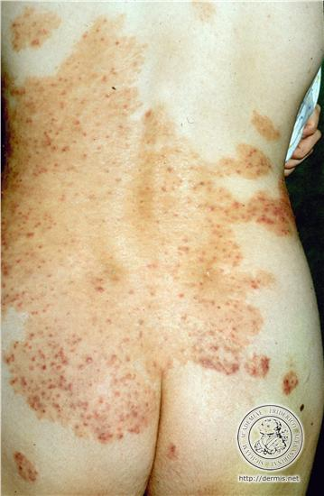
Дефиниција:
Псоријаза је често хронично рецидивирајуће обољење које може да захвати било коју површину коже, нокте и зглобове, а манифестује се еритемосквамозним лезијама.

Slide 3
Епидемиологија:
Најчешће се јавља у другој и четвртој декади живота
ТИП 1
(Рана)
ТИП 2
(Касна)

Slide 4
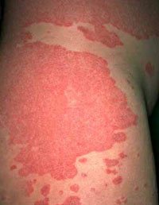
Етиологија:
Наследни фактори
Фaктори средине

Slide 5
Наследни фактор
Болест са јасном генетском предиспозицијом (30% пацијената)
Наслеђује се аутозомно доминантно
Појава болести:
једнојачани близанци 70%
само један родитељ 20%
оба родитеља 50%

Slide 6
Фактори средине
Хируршке интервенције
повреде
Лекови (бета блокатори)
СТРЕС
инфекције
пушење
UV радијација
алкохол

Slide 7
Патогеназа:
Узрок псоријазе није познат !!!
Поремећај пролиферације и сазревања кератиноцита
Имунолошки поремећаји
Биохемијски поремећаји

Slide 8
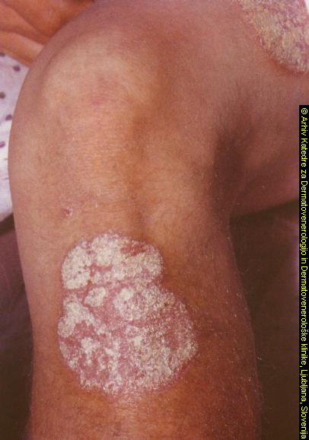
Поремећај пролиферације и сазревања кератиноцита
Код пацијената са псоријазом ћелије епидерма се деле брже.
Већи број матичних ћелија
Ћелије епидерма брже пролазе кроз ћелијски циклус.
Омотачи рожнатих ћелија епидерма се појављују рано али су незрели- смањена баријерна функција епидерма.

Slide 9
Имунолошки поремећаји
У псоријазној лезији прво се појављују Т лимфоцити и макрофаги.
Псоријазни кератиноцити презентују антигене Т лимфоцитима и производе бројне цитокине и хемоатрактине ( IL-1, TNF-α, IL-8, C3, C5a...).
Цитокини директно изазивају хиперпролиферацију епидерма - стање запаљења карактеристично за псоријазу.
Неутрофили су значајни у подстицању и умножавању ћелија запаљења ( Munroovi mikroacepsi, Kogojeve spongiformne pustule)

Slide 10
Медијатори запаљења
Липидни медијатори- метаболити арахидонске киселине
Пептидни медијатори- С5а
Секундарни гласници- ↑cGMP, повећан однос cGMP/cAMP.
β блокатори и литијум погоршавају псоријазу - ↓ cAMP
Повећана активност фосфорилаза Ц – ( IP₃↑ , DAG↑)
Протеазе ↑ ( активатори плазминогена, леукоцитне еластазе)

Slide 11
Патохистологија

Slide 12
Клиничка слика
Предилекциона места: капилицијум, екстензоре стране екстремитета ( лактови и колена), лумбосакрални предео.
Psoriasis vulgaris се карактерише јасно ограниченим овалним или кружним плаковима или папулама, које су прекривене седефасто-беличастом неадхеретном сквамом.
Уклањање скваме открива глатку, сјајну мемебрану са тачкастим крварењима- Auspizov феномен.
“Феномен капи свеће”- у току киретирања ваздух продире између слојева скваме и она постаје бела и непрозирна.
Kӧbner-ov феномен- код повреда, кад се псоријатичне промене распореде линеарно.

Slide 13
Kӧbner-ov феномен

Slide 14
Клиничке форме
На основу величине промене:
P. punctata
P.guttata
P. nummularis
P. annularis
P. geographica
P. in plecibus
Ако је прекривено 90% коже – Еrythodermia psoriatica

Slide 15
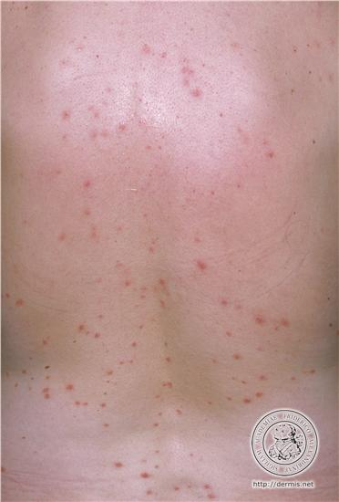
Psoriasis guttata

Slide 16
Psoriasis annularis

Slide 17
Erythrodermia psoriatica

Slide 18
Клиничке форме
Варијанте клиничке слике:
Psoriasis ivertata
Psoriasis inversa
Psoriasis capillitii
Psoriasis unguium: тачкаста удубљења на ноктима (1-2mm) - “напрстка за шивење”, може да се јави и онихолиза- “феномен уљане капи”. Код тежих облика : задебљали , жућкасти, непрозирни нокти.
Arthritis psoriatica

Slide 20
Arthritis psoriatica

Slide 21
Клиничке форме
Psoriasis pustulosa- представља ексудативну форму оболења са клинички видљивим пустулама.
Форме:
Локализоване:
Psoriasis cum pustulatione
Psoriasis palmo-plantaris
2. Psoriasis pustulosa generalisata von Zumbusch

Slide 22
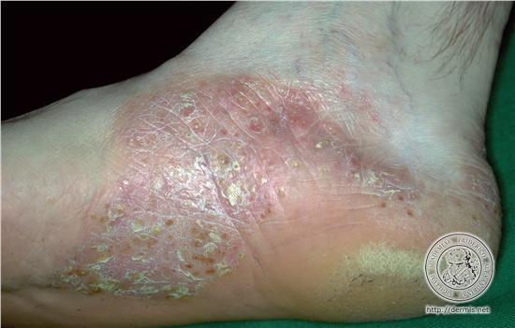
Psoriasis palmoplantaris

Slide 23
Psoriasis cum pustulatione

Slide 24
Лечење
Локална и систематска терапија
Локална терапија:
Емолијенси – умањују десквамацију и спречавају ерозије и рагаде.
Катрани: 3-5% у виду пасти, крема или масти.
Ditranol – инхибишу и успоравају митозу кератиноцита
Tazaroten- гел, синтетски ретиноид, за хроничне плакове
Kalcipotriol- нормализује митозе кератиноцита
Салицилна киселина
Топијски стероиди

Slide 25
Системска терапија
Цитостатици - најчешће метотрексат
Ретиноиди - нормализују кератинизацију
Циклоспорини - ометају активацију Т ћелија
Системска фотохемотерапија ( PUVA терапија)
Кортикостероиди
Дијета

Slide 26
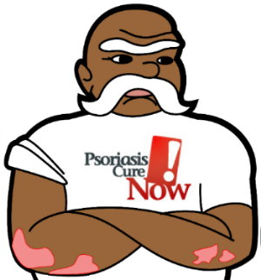
Хвала на пажњи !!!

